Slide 1
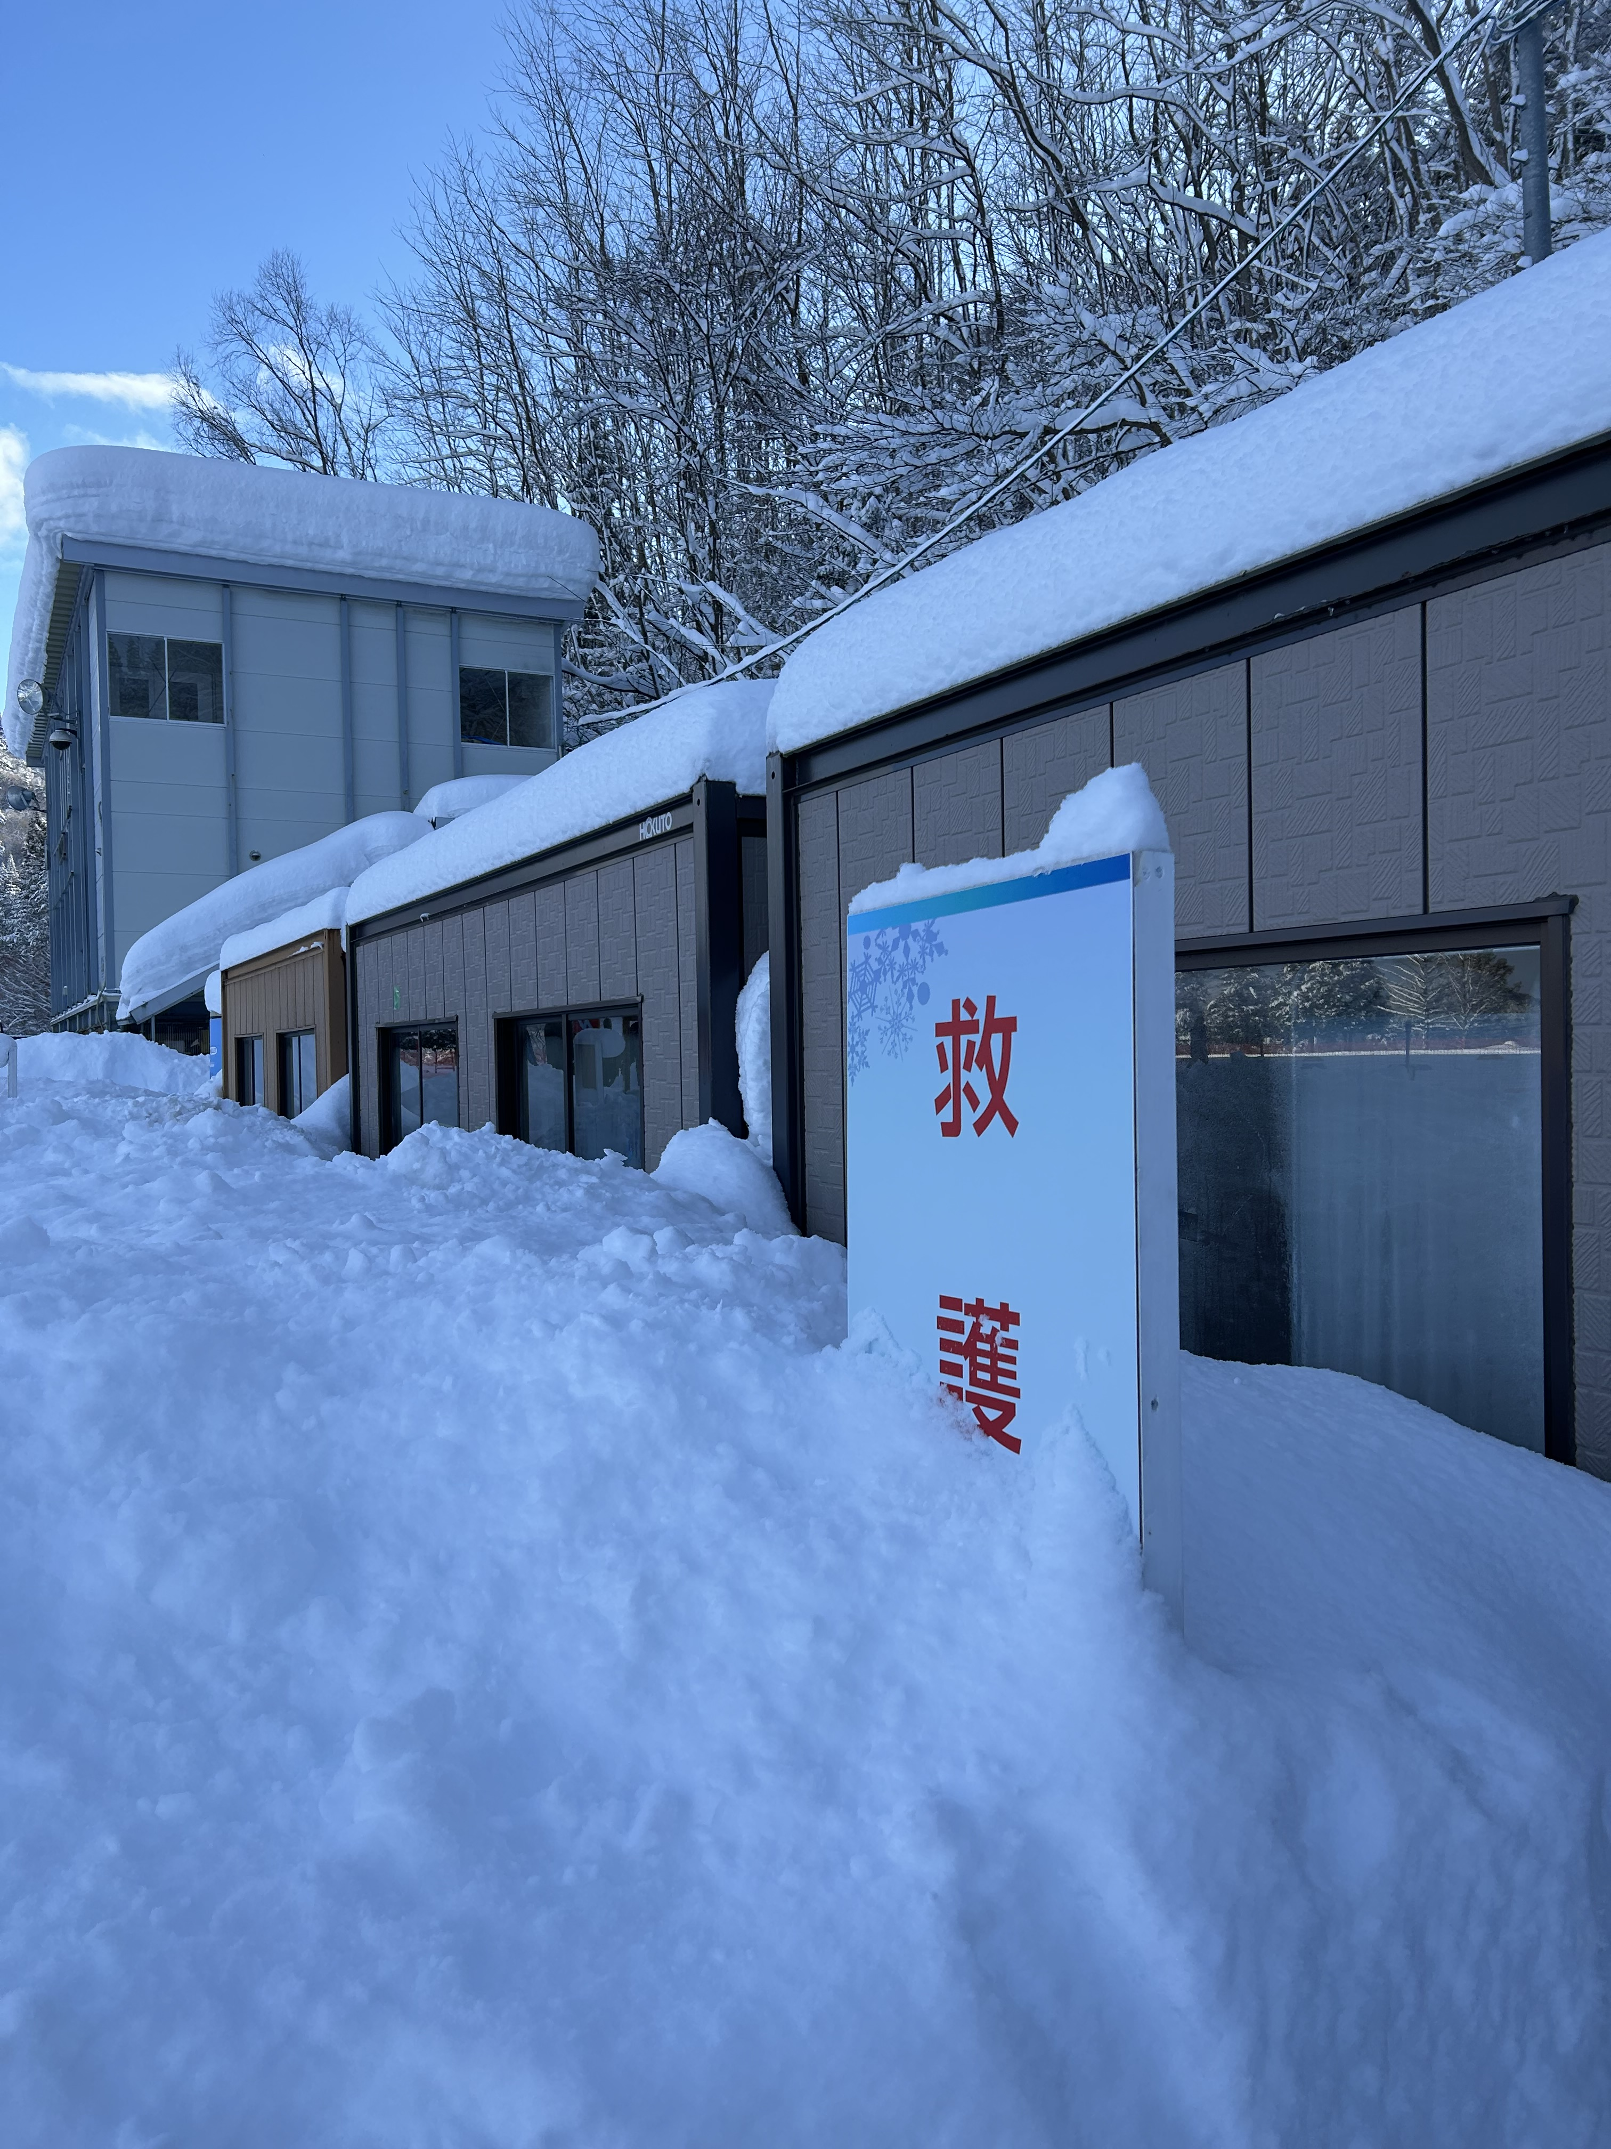
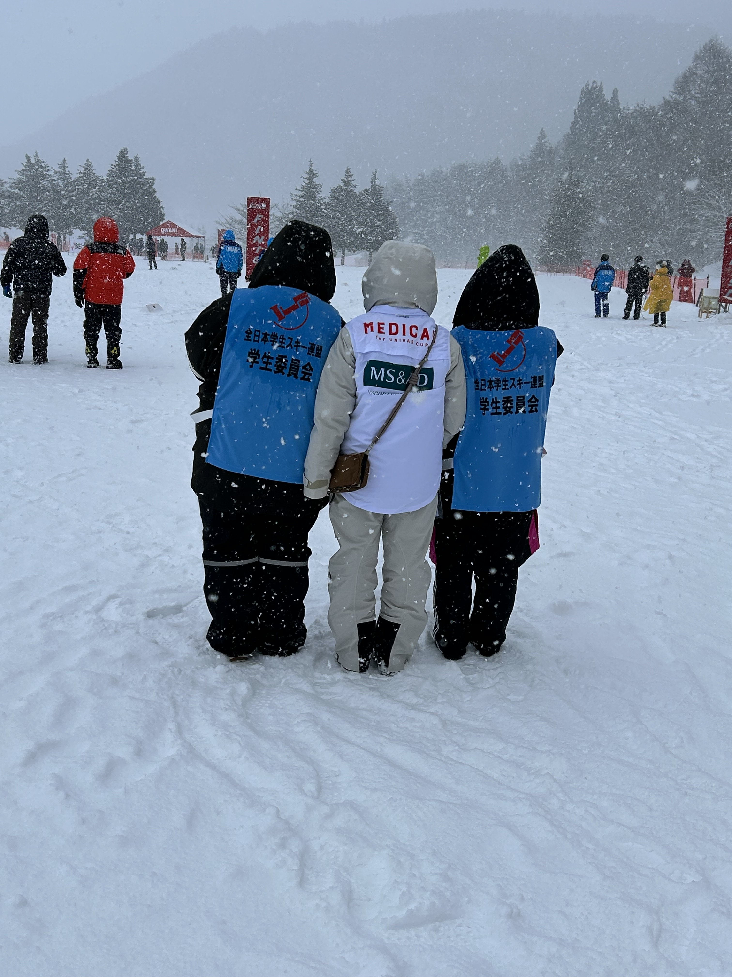
UNIVAS SSC 安心安全セミナーのお知らせ

Slide 2
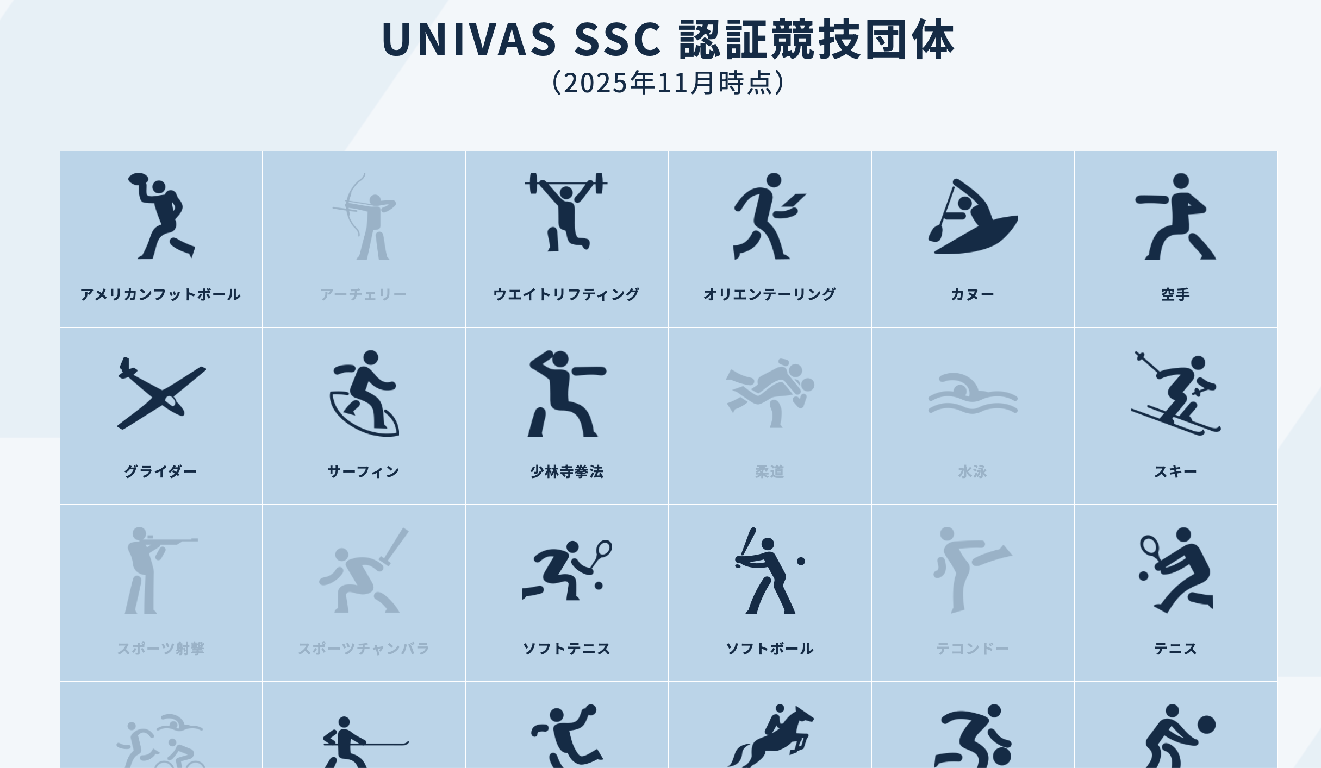
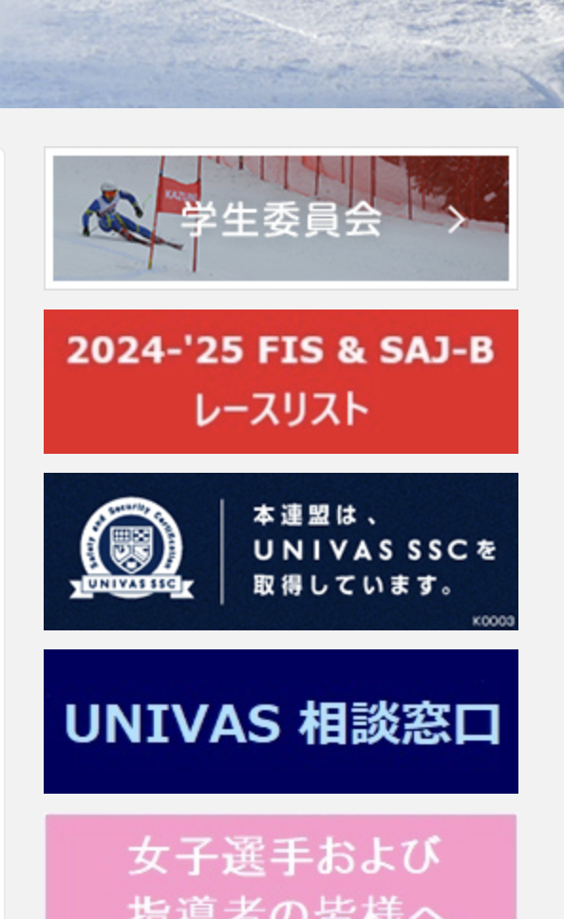
UIVAS SSCについて
全日本学生スキー連盟はUINVAS SSCの認証競技団体

Slide 3
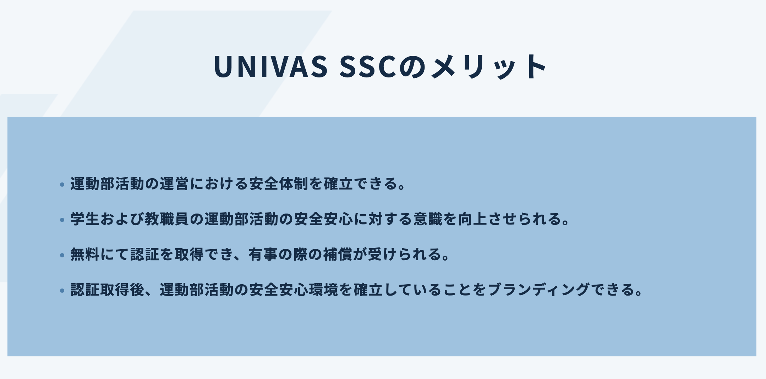
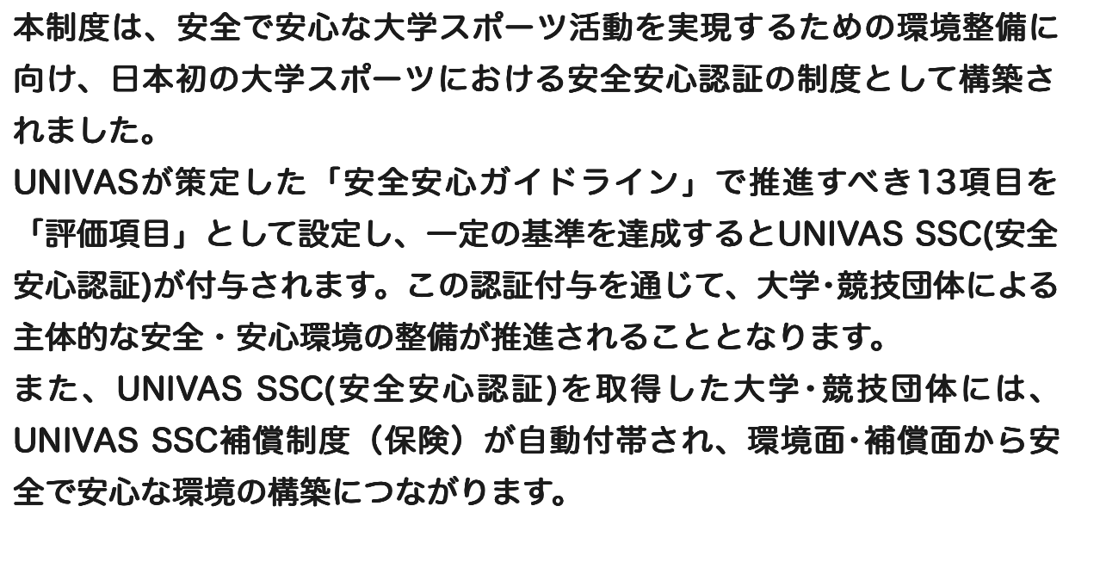
UNIVAS SSCとは：UNIVAS Safety and Security Certification

Slide 4
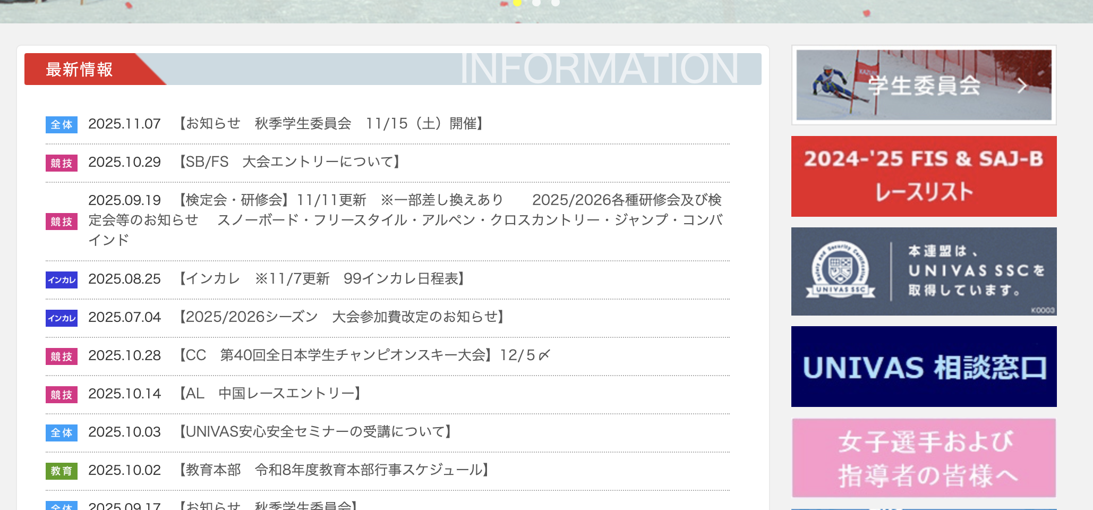


UNIVAS SSC 安心安全セミナー
学連ホームページよりアクセス可能です！
スキマ時間で学べます！
クラブのリスクマジメメントにも役立ちます！
知っていて損をしない内容豊富です！
ミーテイングの後の学びとしても活用！

Slide 5
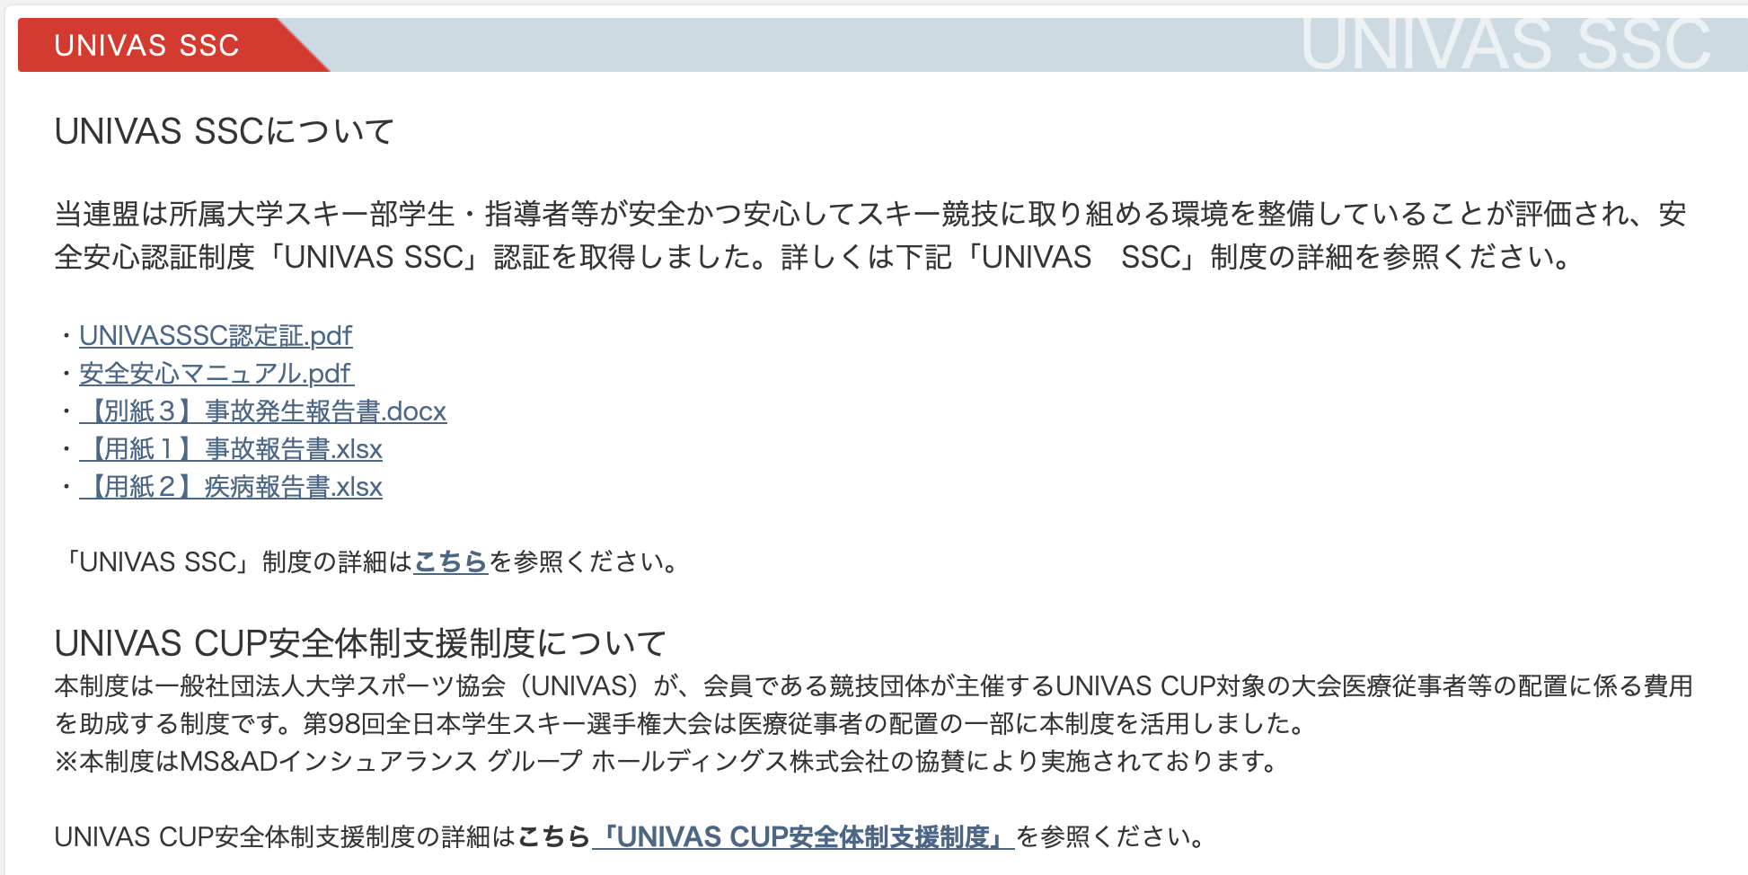
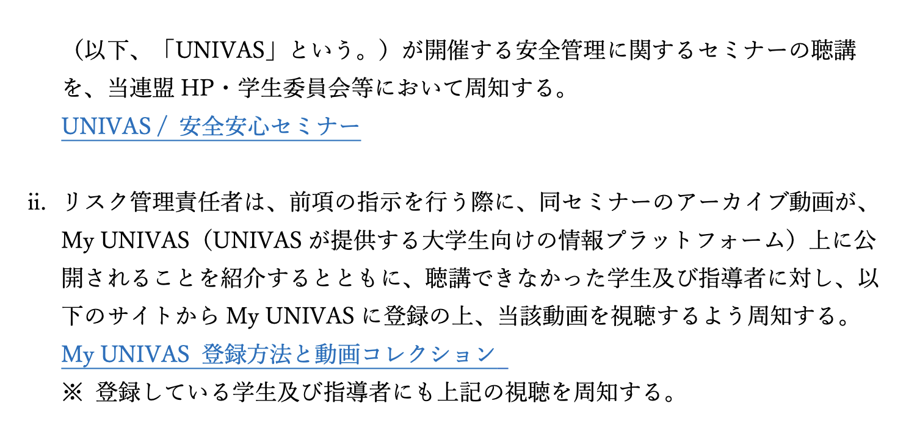


UNIVAS SSCの安心安全セミナー受講方法

Slide 6
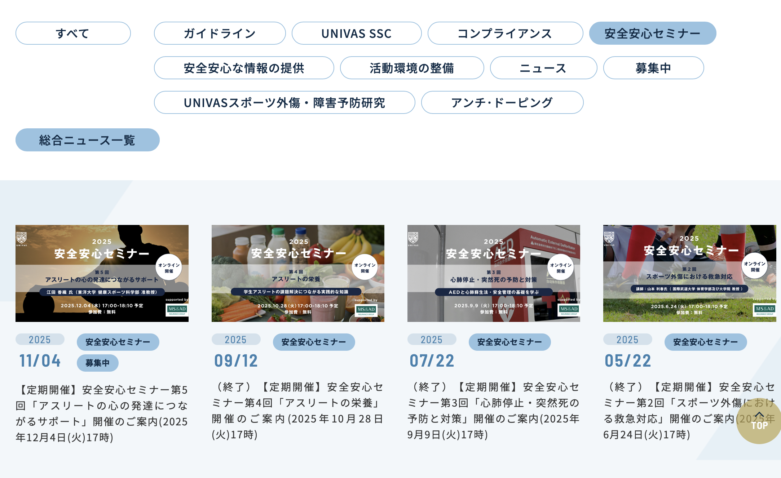
UNIVAS SSC 安心安全セミナー

Slide 7
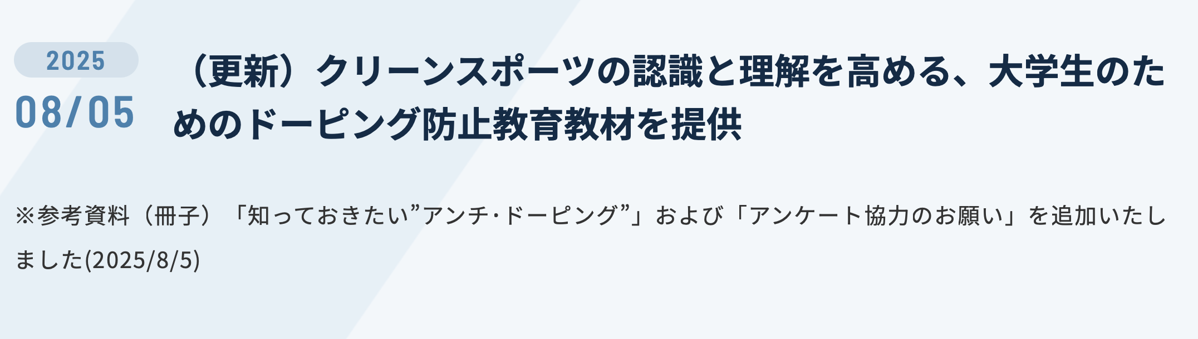

国スポに出場する選手にも必要な情報もあります！

Slide 8
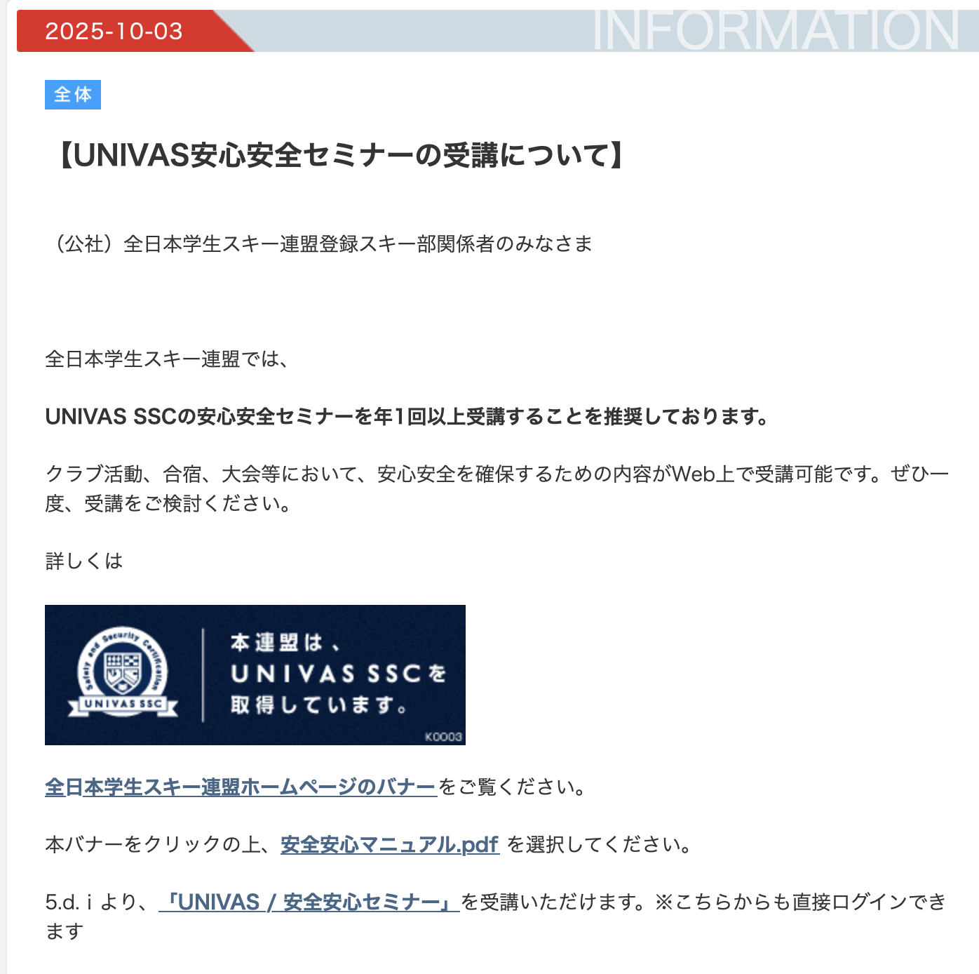
Take-home message!

